Slide 1

Modelagem de Sistemas
Aula 04 – Engenharia de Software e gestão de times ágeis
Professor: Daniel Marques

Slide 2
Conteúdo da aula
Modelos de contexto
Modelos de Interação
Modelos estruturais
Modelos comportamentais

Slide 3
Modelagem de sistemas
É o processo de desenvolvimento de modelos abstratos de um sistema
Cada modelo apresenta uma visão ou perspectiva do sistema
Tornou-se a representação de um sistema usando algum tipo de notação gráfica
Hoje em dia, notações baseadas em Unified Modeling Language (UML)
Ajuda o analista a entender a funcionalidade do sistema

Slide 4
Modelos de sistemas existentes
Os modelos existentes são usados durante a engenharia de requisitos
Eles ajudam a esclarecer o que o sistema existente faz
Ajudam a explicar os requisitos propostos para outros stakeholders do sistema
Os engenheiros usam esses modelos para discutir propostas de projeto
Documentar o sistema para implementação

Slide 5
Perspectivas de sistemas
Modela o contexto ou o ambiente do sistema
Perspectiva externa
Modela as interações entre um sistema e seu ambiente
Perspectiva de interação
Modela a organização de um sistema ou estrutura dos dados processados pelo sistema
Perspectiva estrutural
Modela o comportamento dinâmico do sistema e como ele responde a eventos
Perspectiva comportamental

Slide 6
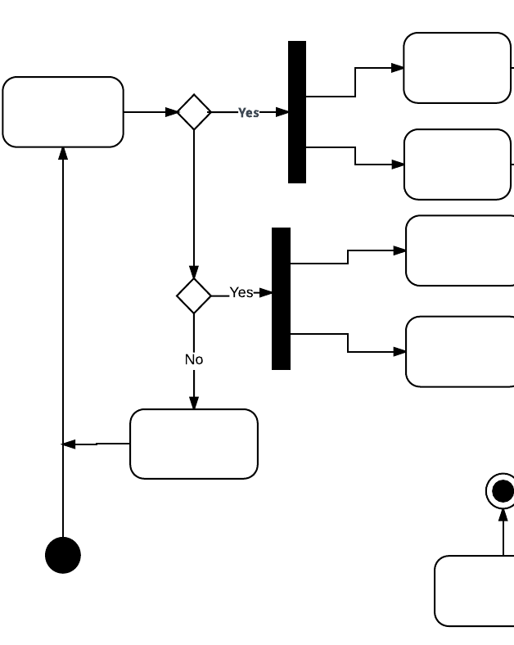
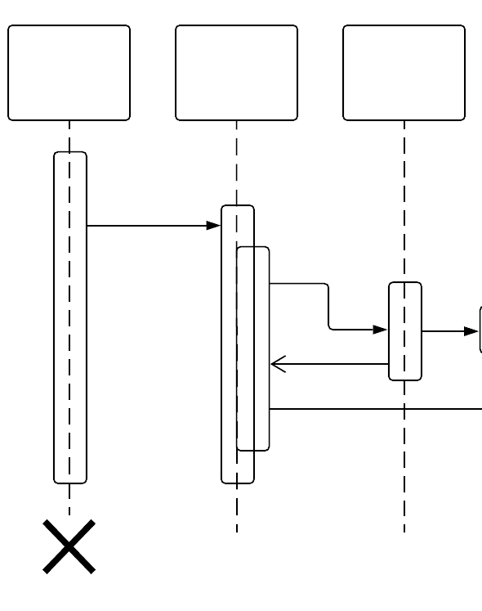
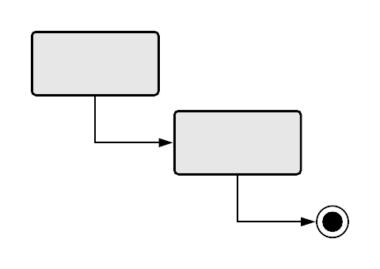
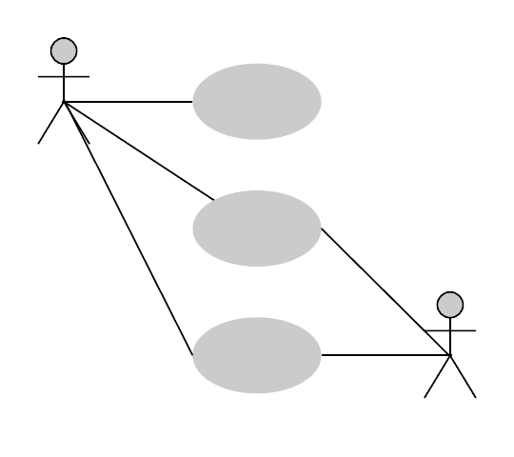
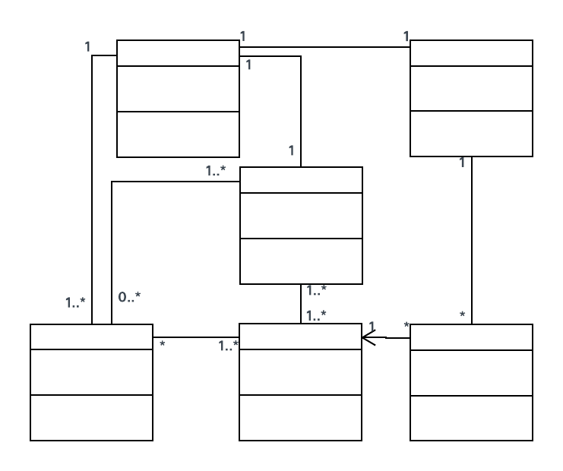
Mostram as interações entre um sistema e seu ambiente
Mostram as classes de objeto no sistema e as associações entre as classes
Diagrama de caso de uso
Diagrama de classe
Diagrama de atividades
Diagrama de sequência
Diagrama de estado
Mostram as atividades envolvidas em um processo
Mostram as interações entre os atores, o sistema e os componentes do sistema
Mostram como o sistema reage a eventos internos e externos

Slide 7
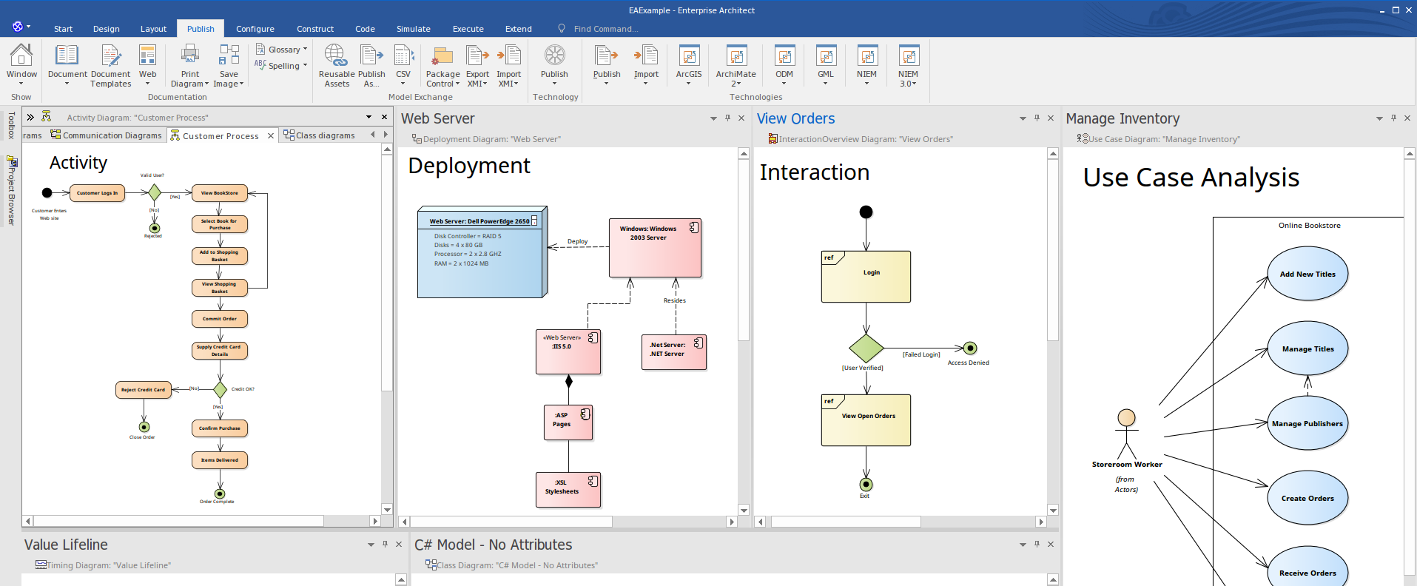
Uso de modelos gráficos
Facilitam a discussão sobre um sistema. Mesmo que incompletos e incorretos, servem pra auxiliar
Os modelos devem ser uma representação precisa do sistema, mas não precisam estar completos

Slide 8
Modelos de contexto
São usados para ilustrar o contexto operacional de um sistema
Eles mostram o que existe fora dos limites do sistema

Slide 9
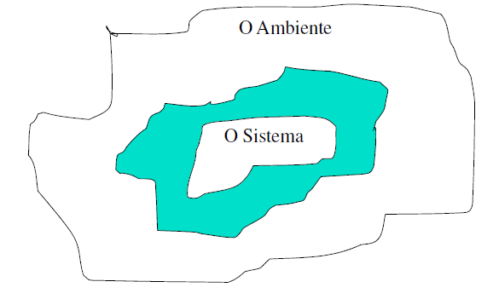
O que são limites do sistema?
Os limites do sistema são estabelecidos para definir o que está dentro e o que está fora do sistema
Eles mostram outros sistemas que são usados ou dependem do sistema que está sendo desenvolvido

Slide 10
Perspectiva de processo
Modelos de contexto
Mostram apenas os outros sistemas no ambiente, e não como o sistema está sendo desenvolvido
Modelos de processo
Revelam como o sistema em desenvolvimento está sendo desenvolvido
Diagrama de atividades
Podem ser usados para definir os modelos de processos

Slide 11
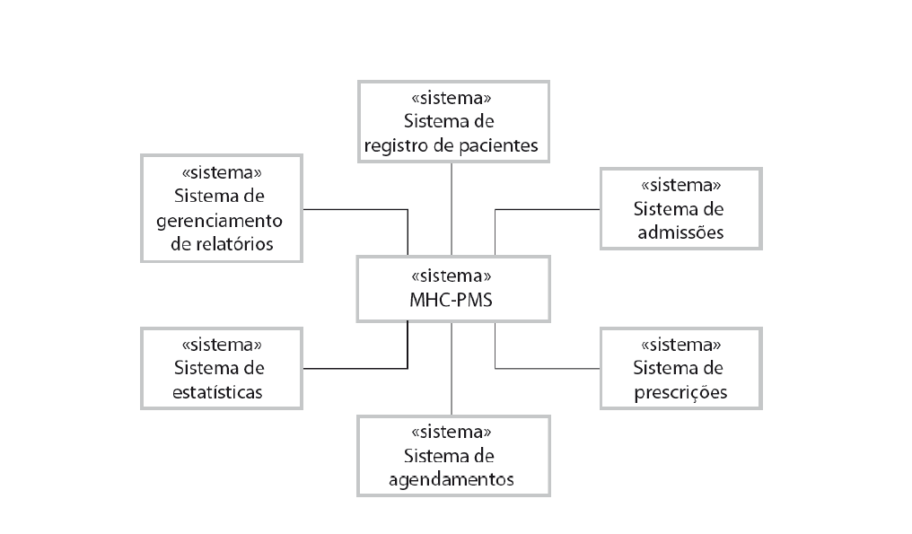
Sistema MHC-PMS – modelo de processo

Slide 12
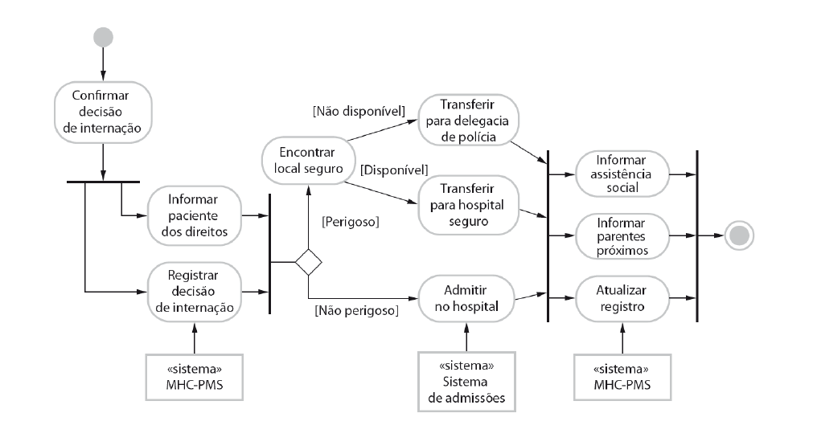
Modelo de processo de internação involuntária – diagrama de atividades

Slide 13
Modelagem de interação
É importante por auxiliar a identificar os requisitos do usuário
Ela destaca os problemas de comunicação que possam vir a surgir
Modelar a interação de componentes auxilia a entender se uma estrutura proposta de sistema pode fornecer desempenho e confiança
Diagramas de caso de uso e os diagramas de sequência podem ser usados para modelagem de interação

Slide 14
Modelagem de caso de uso
Auxiliam na elicitação de requisitos
Cada caso de uso representa uma tarefa distinta
Os atores em um caso de uso podem ser pessoas ou outros sistemas
São representados esquematicamente para fornecer uma visão geral

Slide 15
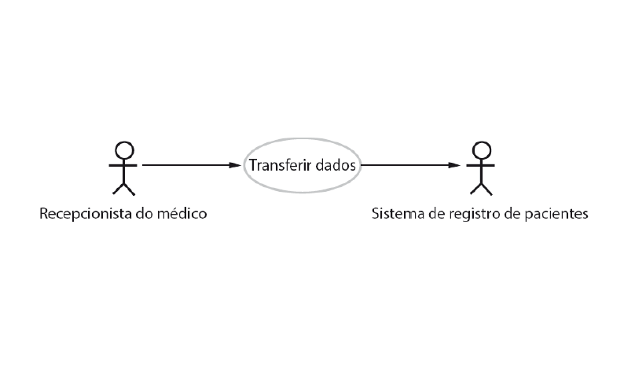
Caso de uso de transferência de dados

Slide 16
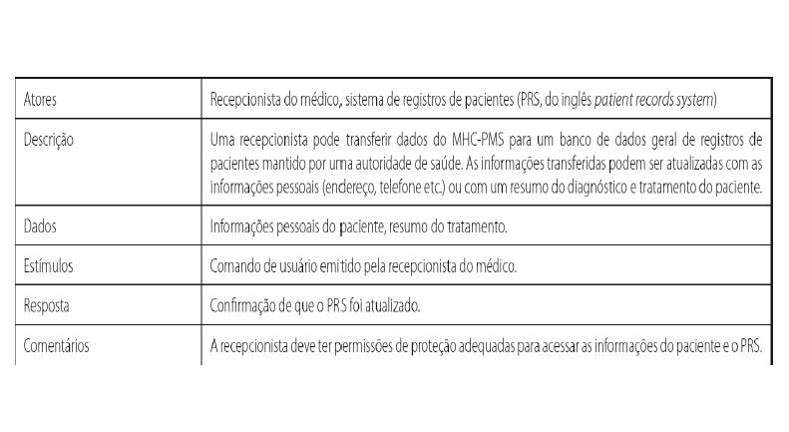
Descrição tabular do caso de uso “transferir dados”

Slide 17
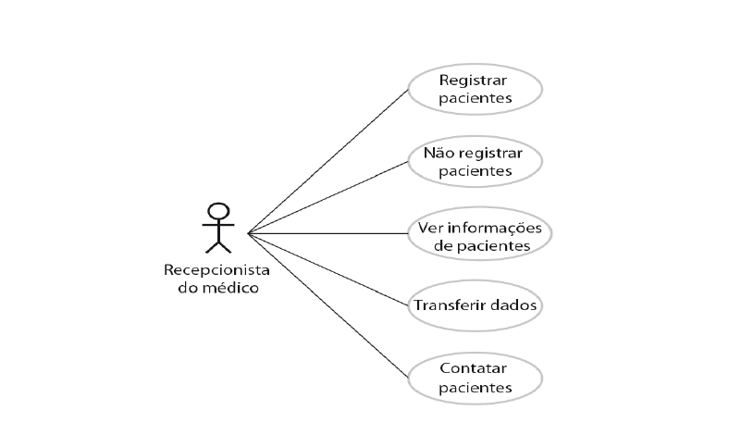
Caso de uso da “recepcionista do médico”

Slide 18
Diagrama de sequência
Usados para modelar as interações entre os atores e os objetos no sistema
Mostra a sequência de interações que ocorrem durante um caso de uso
Objetos e os atores envolvidos são listados na parte superior do diagrama
As interações entre os objetos são indicadas por setas anotadas

Slide 19
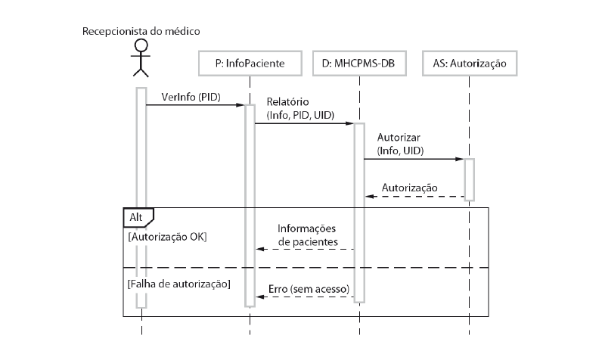
Diagrama de sequência da atividade de “ver informações do paciente”

Slide 20
Modelos estruturais
Objetivo
Mostrar a organização de um sistema em termos de seus componentes que compõem este sistema e seus relacionamentos
Podem ser
Modelos estáticos: mostram a estrutura do projeto do sistema
Modelos dinâmicos: mostram a organização do sistema quando ele está em execução
Quando usá-lo?
Quando está discutindo e projetando a arquitetura do sistema

Slide 21
Diagrama de classe
São usados quando se está desenvolvendo um modelo orientado a objetos
Uma classe de objeto pode ser considerada uma definição de um tipo de objeto do sistema
Uma associação é uma ligação entre classes que indica algum relacionamento
Objeto: paciente, receita médica, médico
Logo no início, os objetos representam alguma coisa no mundo real

Slide 22
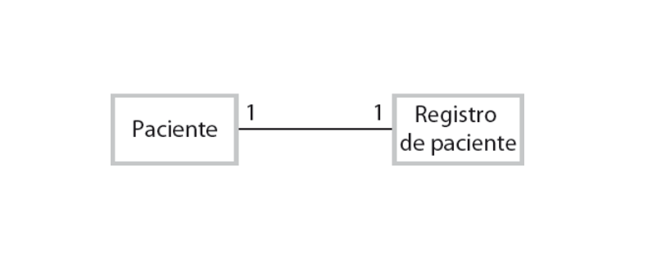
Classes e associação em UML
Um paciente tem um registro Um registro está associado a um paciente

Slide 23
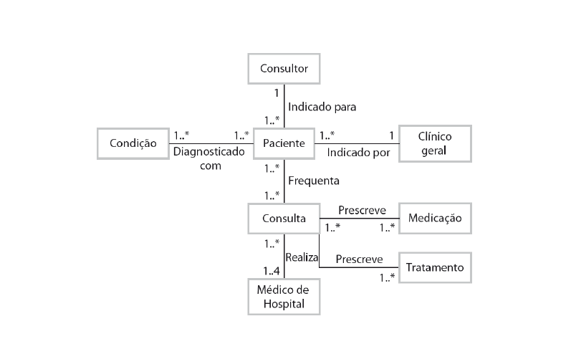
Classes e associações no MHC-PMS

Slide 24
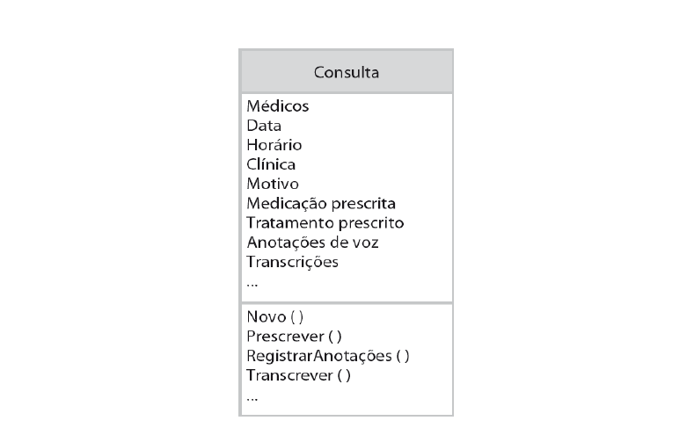
A classe consulta

Slide 25
Generalização
Ainda em diagrama de classe
O que é generalização?
É uma técnica para gerenciar complexidade
Como funciona?
Ao invés de aprender as características detalhadas de todas as entidades envolvidas, colocamos essas entidades em classes mais gerais (animais, carros, casas) e aprendemos características dessas classes
Exemplo didático
O que nos permite supor que membros diferentes dessas classes possuem algumas características comuns, como por exemplos, esquilos e ratos são roedores

Slide 26
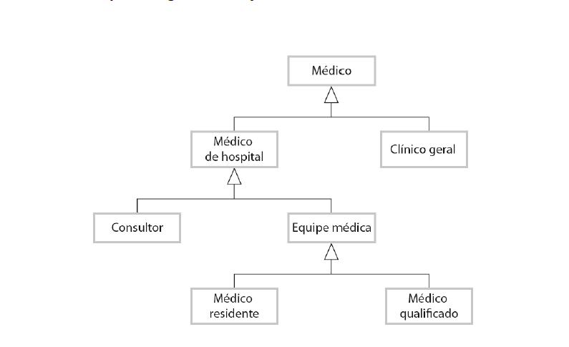
Hierarquia de generalização

Slide 27
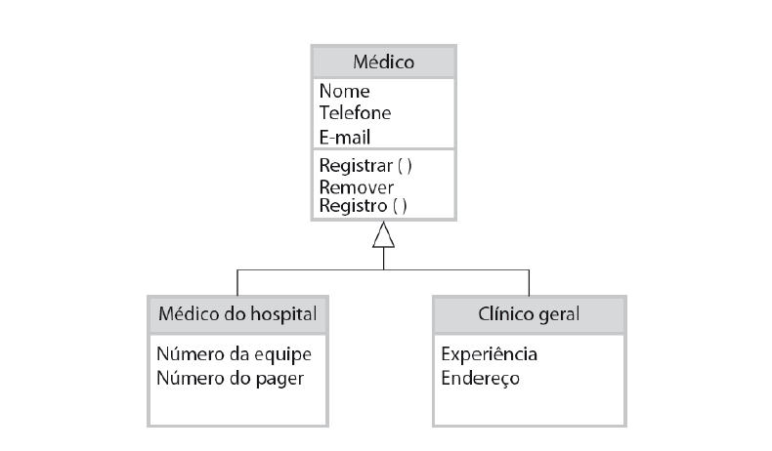
Hierarquia de generalização com detalhes

Slide 28
Modelos comportamentais
São modelos de comportamento dinâmico do sistema enquanto este está em execução.
Pode-se considerar esses estímulos como sendo de dois tipos:
Dados: quando um dado chega e precisam ser processados pelo sistema
Eventos: alguns eventos disparam o processamento do sistema
Mostra o que acontece ou o que deveria acontecer quando um sistema responde a um estímulo de seu ambiente

Slide 29
Modelagem dirigida a dados
Modelos comportamentais
Controlados pela entrada de dados
Sequência de ações no processamento de dados
Úteis para mostrar o processamento fim-a-fim

Slide 30
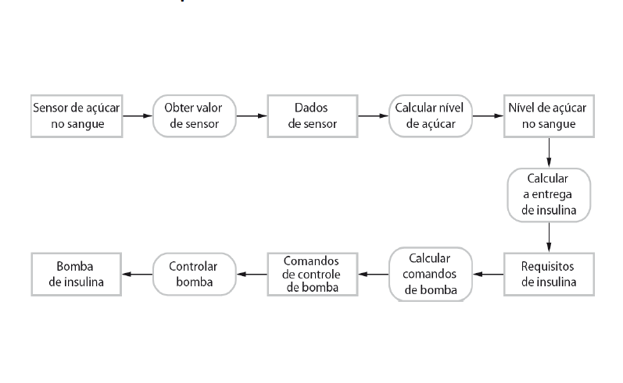
Modelagem dirigida a dados: funcionamento da bomba de insulina

Slide 31
Modelos de máquinas de estado
Modelagem dirigidas a eventos
Com o mínimo processamento de dados
Modelam o comportamento do sistema em resposta a eventos
Mostram as respostas do sistema a estímulos
Mostram os estados do sistema, tais como nós, e os eventos como arcos
Baseado nesta suposição
Diagrama de estados são uma parte da UML

Slide 32
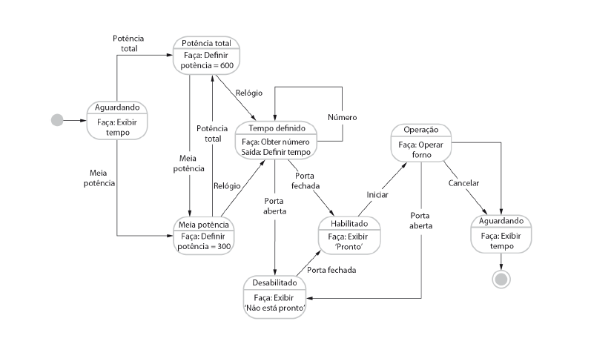
Diagrama de estado: forno microondas

Slide 33
Dúvidas ou Sugestões?
Desde já, agradeço a todos.

Slide 34
Referências
SOMMERVILLE, Ian. Engenharia de Software. 9. ed. São Paulo: Pearson Prentice Hall, 2011. 529 p.
PRESSMAN, R. S.; Software Engineering: A Practitioner's Approach. 7 ed. McGraw Hill, 2010.

